Slide 1
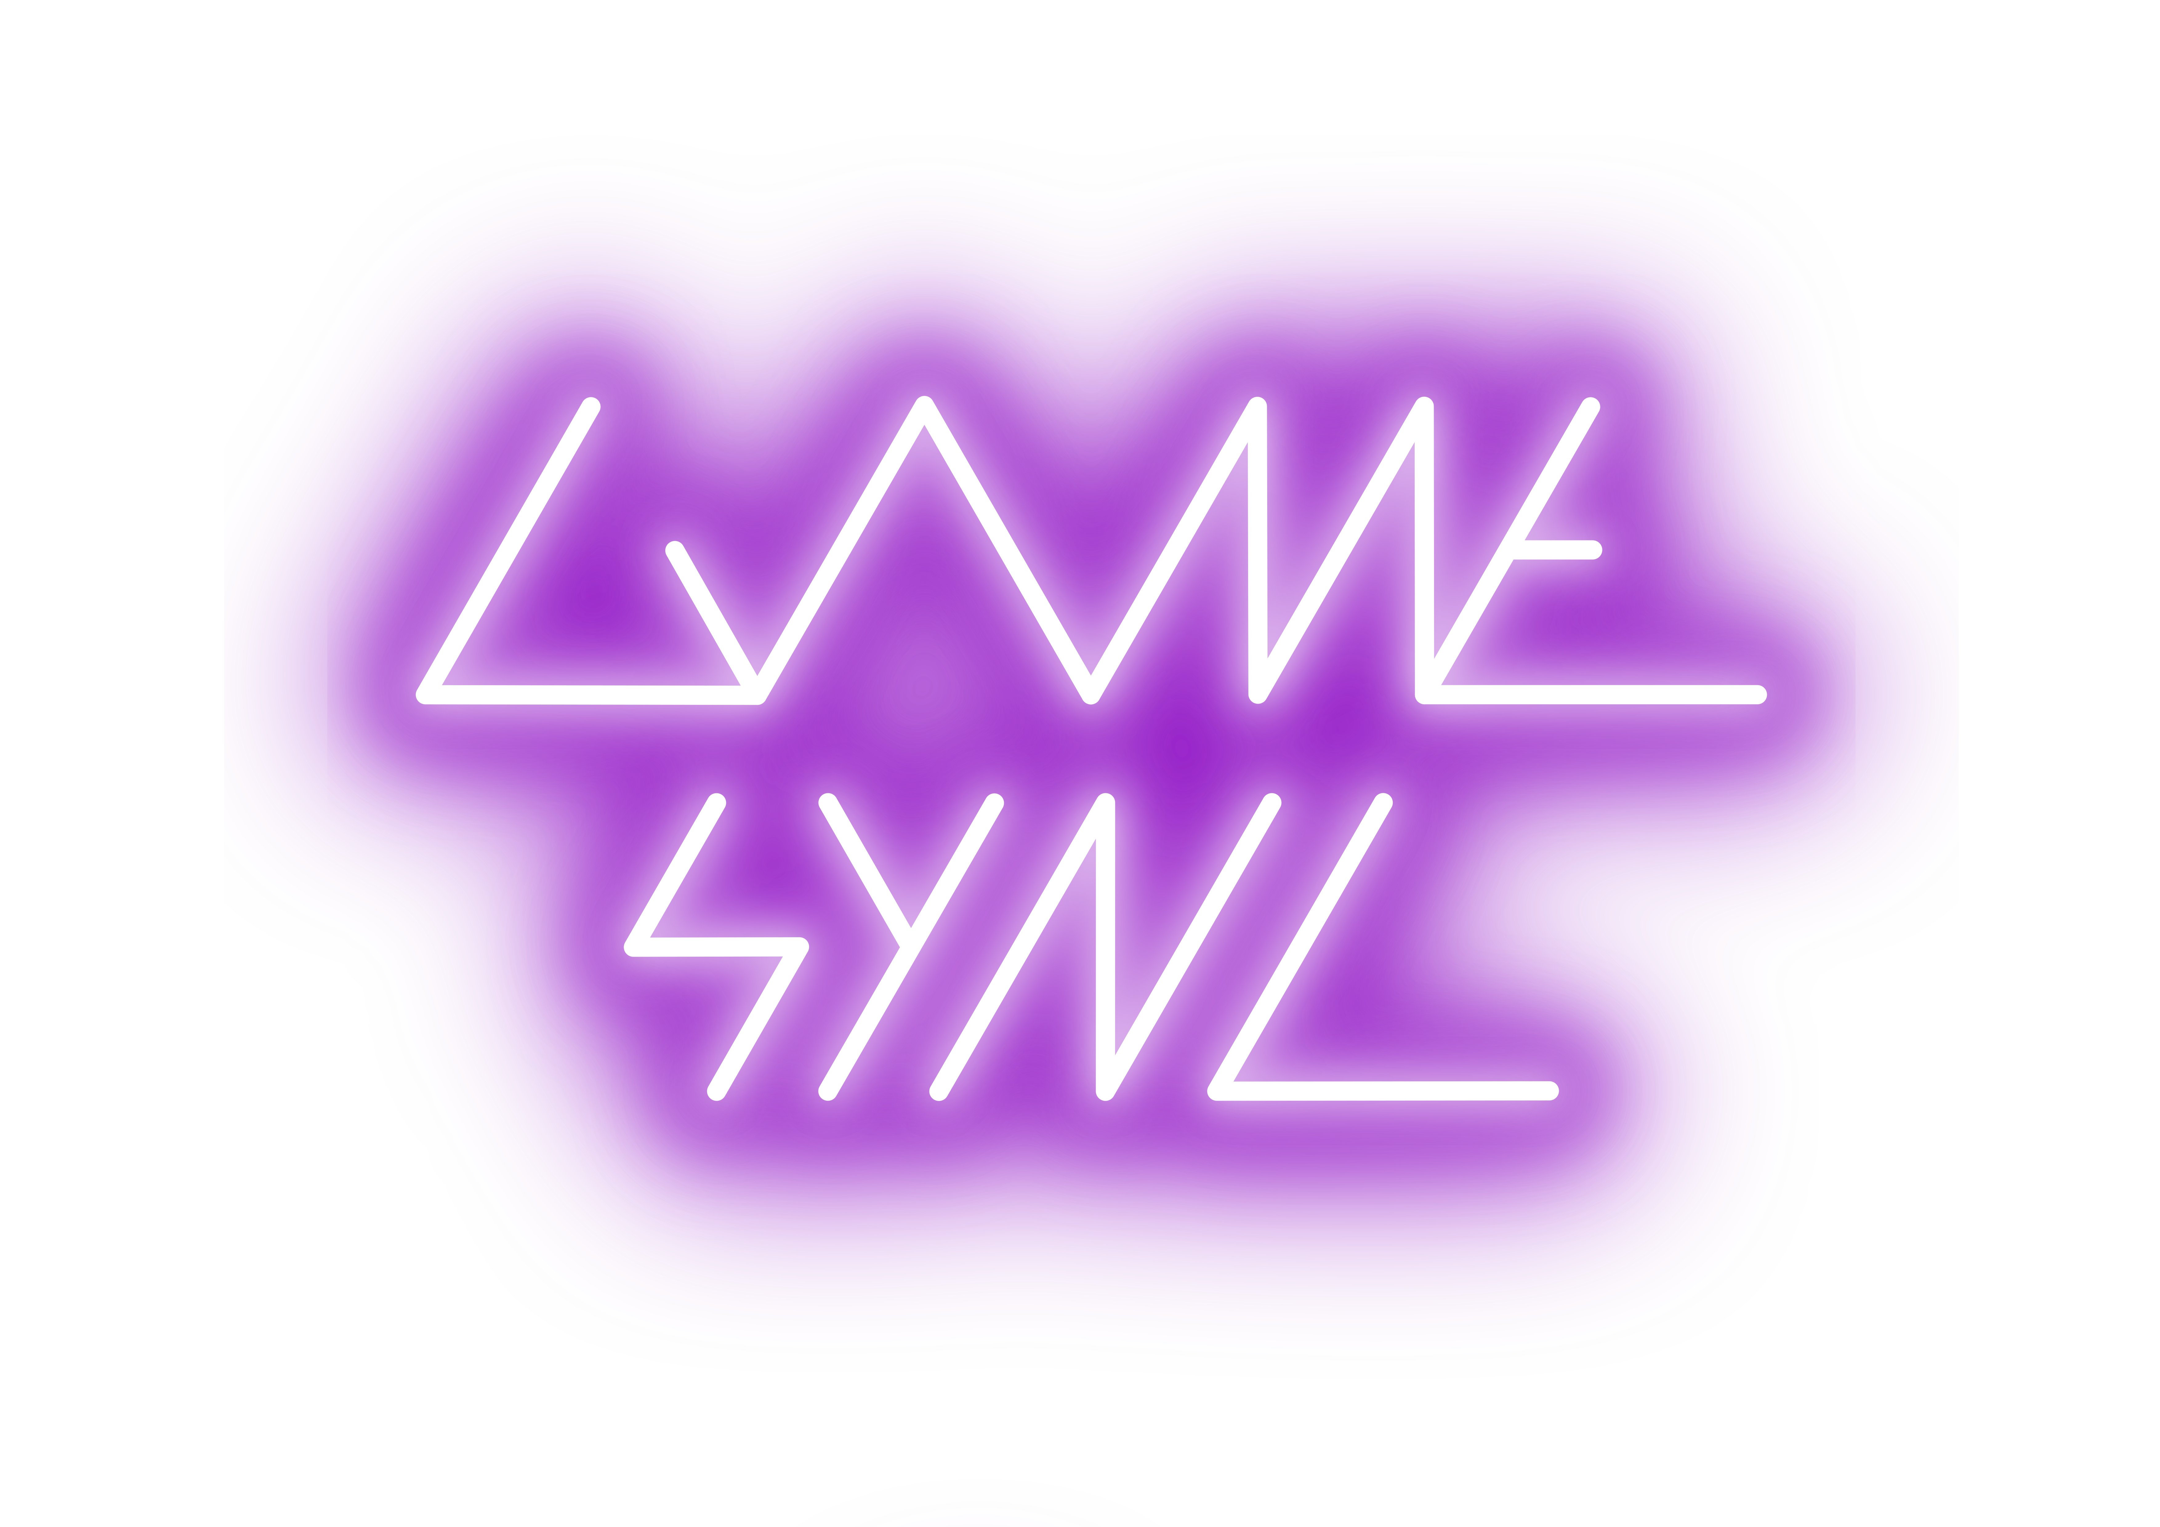
GameSync

Slide 2
Répartition
Kevin : Backend, CI/CD, architecture.
Kévin : Aide, support, tests, correction des tests
Bastian : Front, référent métier
Flavio : Vidéo, référent sécurité

Slide 3
Processus de dév
Test Driven Development
Pour chaque fonctionnalité,
Ecrire un test qui traite un cas
Implémenter pour que le test passe au vert
(Refactor)
Notes:
Avantages
Permet de définir les contrats entre back et front au plus vite et de le faire valider pour pas que l'un soit bloqué par l'autre
Permet de très rapidement faire valider la logique métier
Structure les développements, évite de trop se répartir
Feedback rapide obligatoire de part le processus
Communication et feedback rapide avec les autres collègues
Très peu de bugs, hormis les besoins non compris
Désavantage
Peut sincèrement être pénible de toujours écrire les tests
Si les requirements changent souvent, les tests doivent être très souvent adaptés

Slide 4
Processus de dév
Avantages
Désavantage
Définition des contrats en amont
Validation de la logique métier très rapide
Structure les développements
Feedback rapide
Communication avec collègues
Pénible à écrire
Changement fréquent des besoins (pas notre cas)
Notes:
Avantages
Permet de définir les contrats entre back et front au plus vite et de le faire valider pour pas que l'un soit bloqué par l'autre
Permet de très rapidement faire valider la logique métier
Structure les développements, évite de trop se répartir
Feedback rapide obligatoire de part le processus
Communication et feedback rapide avec les autres collègues
Très peu de bugs, hormis les besoins non compris
Désavantage
Peut sincèrement être pénible de toujours écrire les tests
Si les requirements changent souvent, les tests doivent être très souvent adaptés

Slide 5
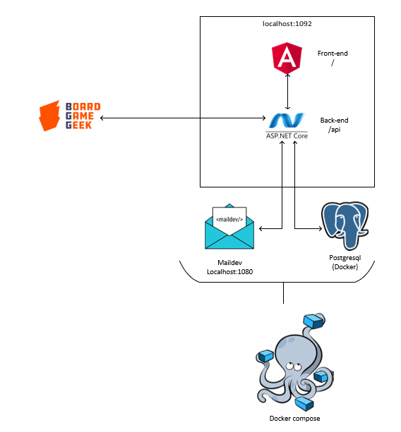
Architecture locale

Slide 6
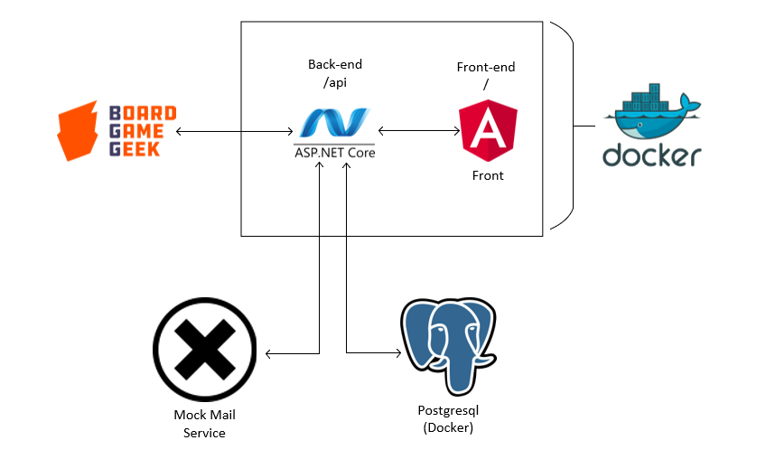
Architecture des tests automatiques

Slide 7
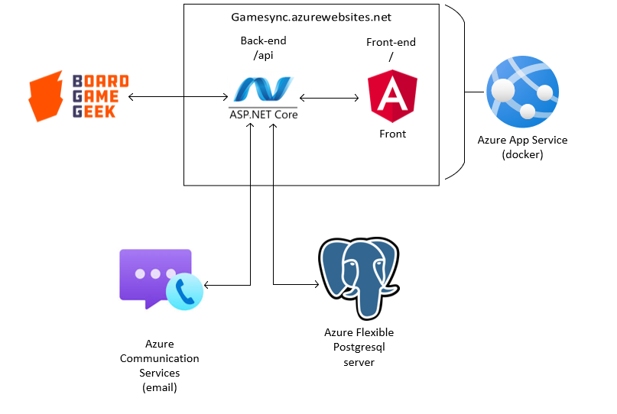
Architecture en production

Slide 8
Architectures
Avantages
Désavantage
Environnement adapté à chaque besoin
Rapide à installer et déployer
Implémentation par env.
Cher ?
Reset du cache lors du CD

